Slide 1
練習11
繳交期限：2022/5/8 23:55

Slide 2
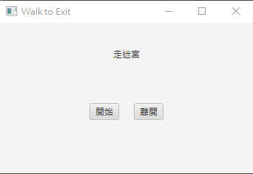
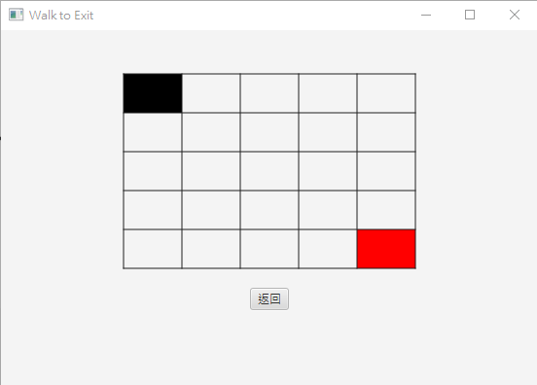
走迷宮
依照步驟完成Scene Builder的練習

Slide 3
Behavior
提示文字一開始設為隱藏
按開始跳到maze
按離開結束程式
按方向鍵移動玩家(黑)，不能超過邊界
玩家移動到終點(紅)，按方向鍵就不作用，並且顯示提示文字
任何時候按空白鍵重設(玩家回到原點，隱藏提示文字)
按返回跳到menu

Slide 4
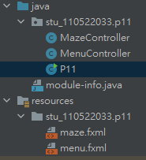
程式碼檔案架構
共有兩個scene: menu、maze
maze的controller
menu的controller
主程式
maze的fxml (可用Scene Builder編輯)
menu的fxml (可用Scene Builder編輯)

Slide 5
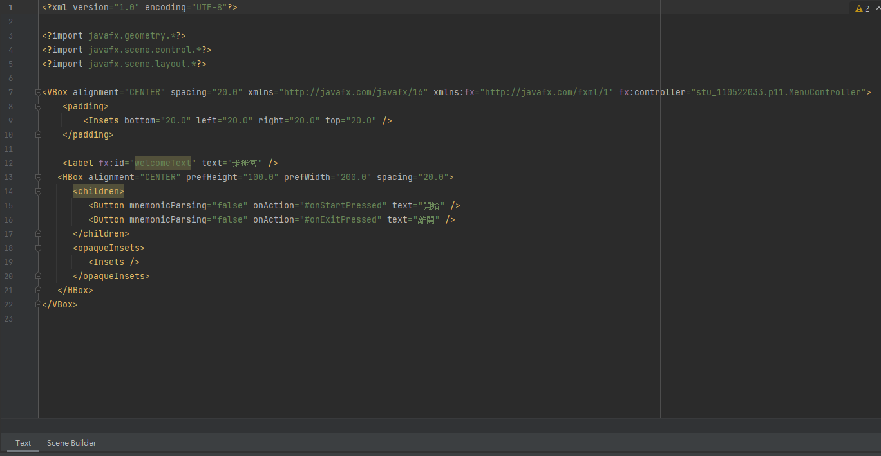
Scene Builder
在fxml中可以設定controller來呼叫controller內的function
如這裡
點選這裡切換到Scene Builder編輯

Slide 6
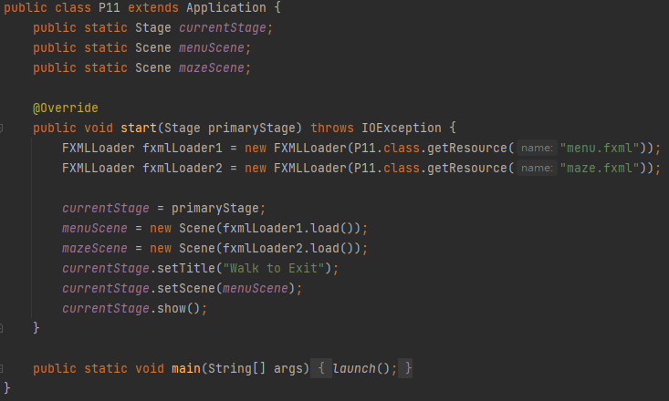
P11.java
// 紀錄當前scene
// menu的scene
// maze的scene
載入fxml的scene

Slide 7
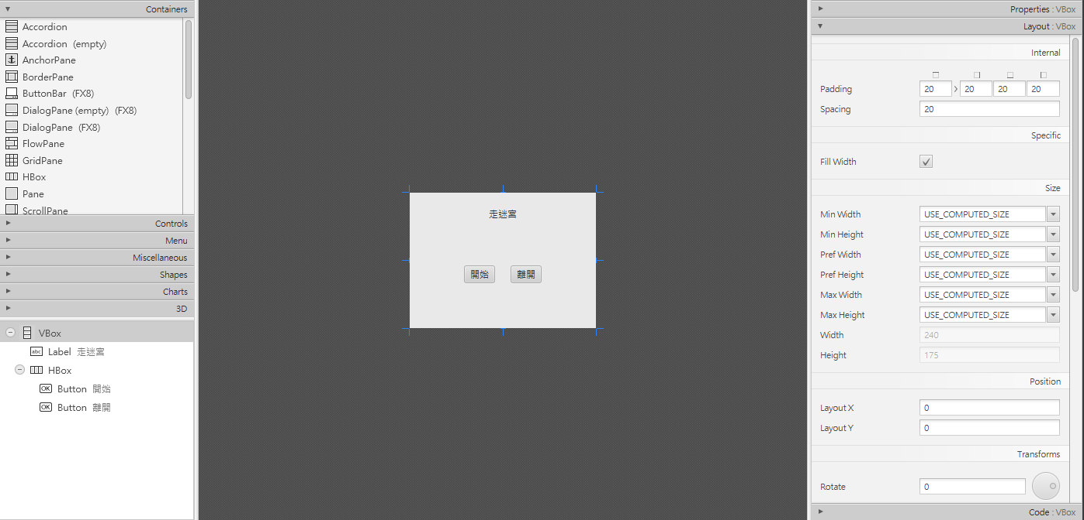
menu.fxml
設定選取的元件的屬性
可以拉元件至場景中

Slide 8
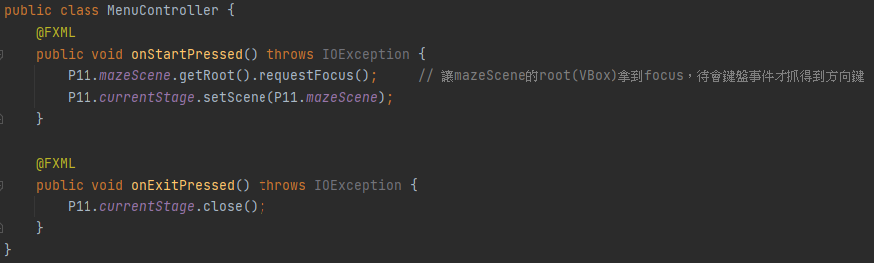
MenuController.java

Slide 9
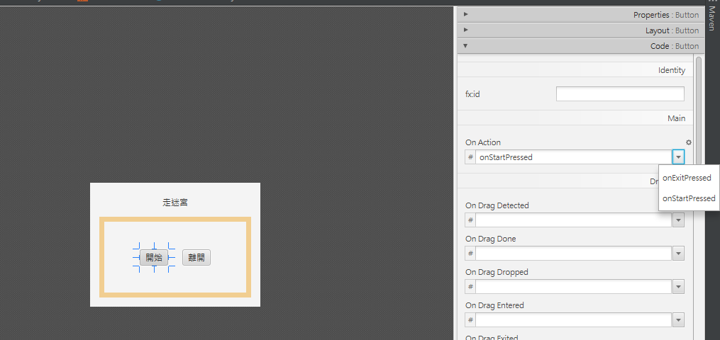
回到menu.fxml
若有像第4頁那樣設定好controller
就可以綁定function到事件上
(controller記得標@FXML，你寫的function就會出現在這)

Slide 10
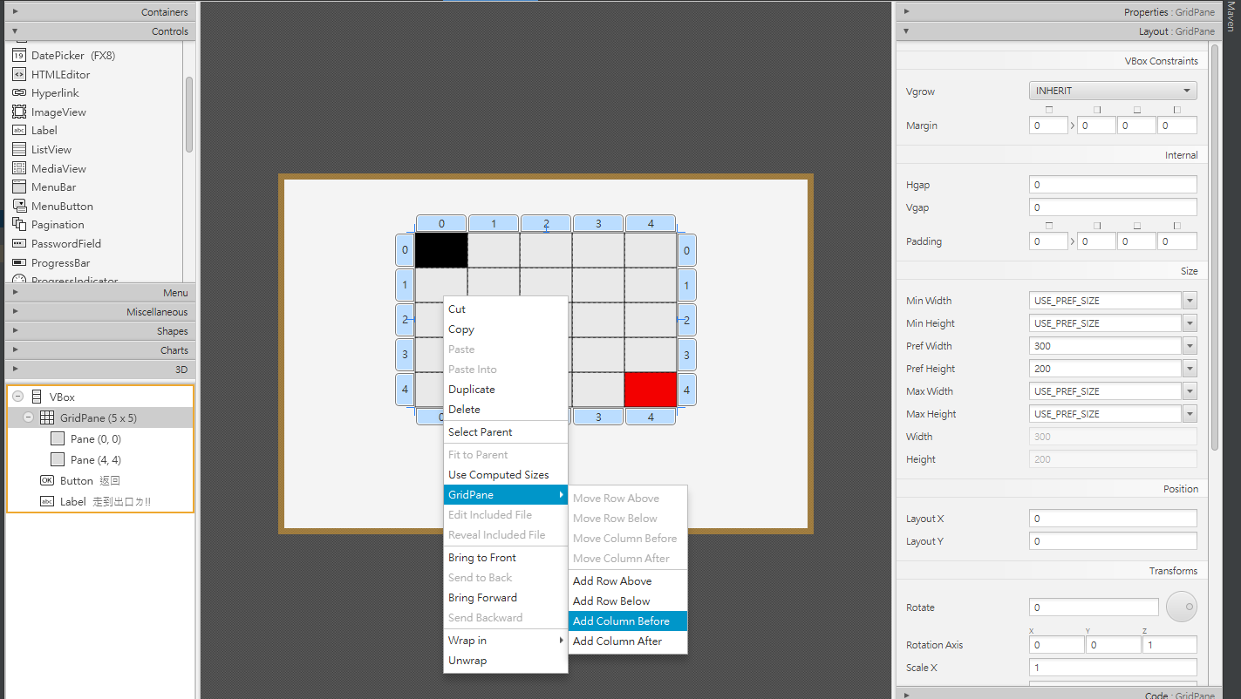
maze.fxml
設定適當的grid size
如圖所示
拉出一個5x5的GridPane

Slide 11
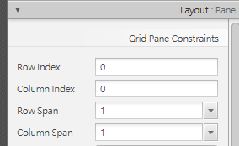
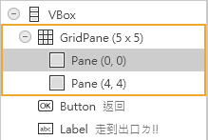

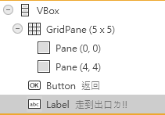
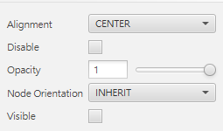
Grid底下的兩個Pane可以設定所在的Index (玩家0, 0、終點4, 4)
並且可以設定背景顏色 (玩家黑色、終點紅色)
在返回鍵下還有一個label，一開始設為隱藏

Slide 12
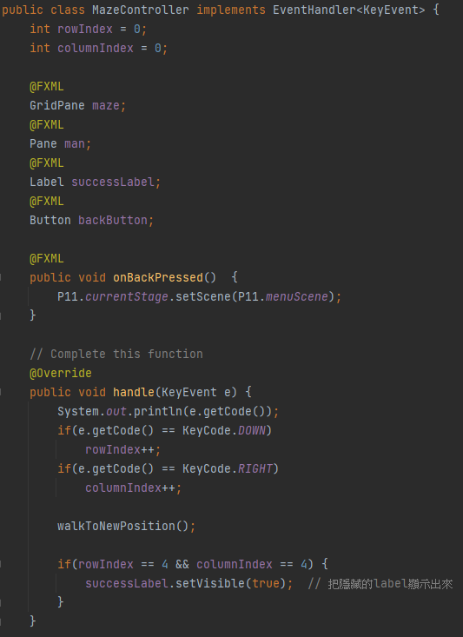
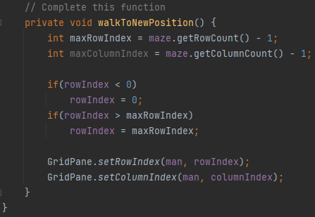
MazeController.java
這些變數會對應到Scene Builder裡面的fx: id

Slide 13
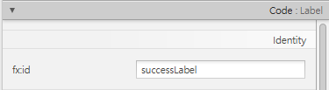
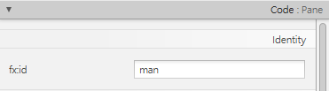
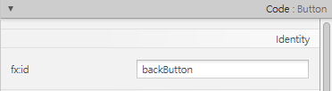


回到maze.fxml
設定元件的fx: id，(設定成controller內的變數名，就可以在controller內控制這些元件)
抵達終點label
玩家Pane
返回button
最外層的VBox綁定key pressed事件
返回按鈕綁訂到onBackPressed

Slide 14
要求
照著圖中的方式拉元件
添加或修改controller的code，完成第2頁描述的功能
如果不用Scene Builder，至少功能要一樣並看起來差不多
注意：測試時記得切到英文輸入法，空白鍵才會正常
繳交期限：2022/5/8 23:55

Slide 15
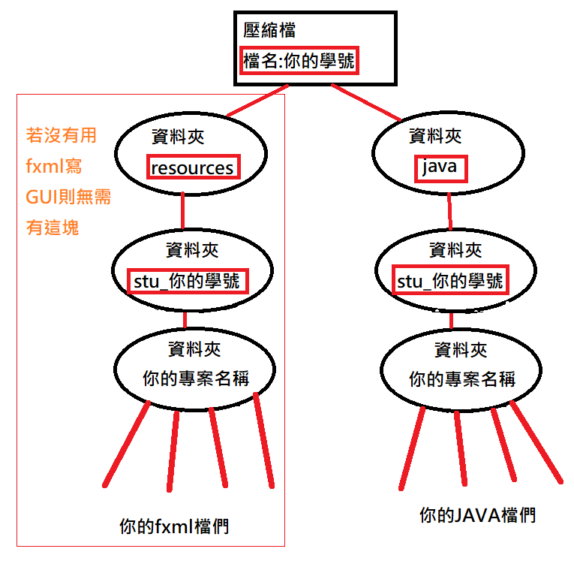
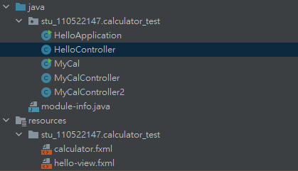
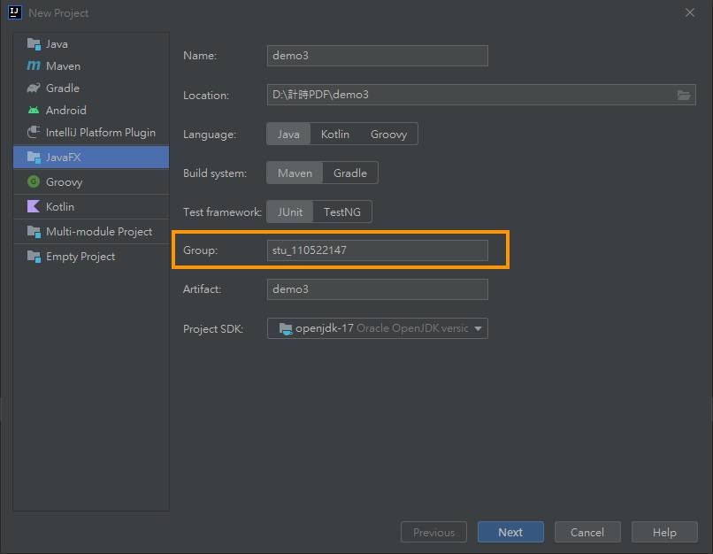
繳交規範

